Slide 1
Boş Zaman Teorileri
Bazı bölümler bütün halde Munusturlar, S., Kurnaz, B., Yavuz, G., Özcan, Ö., & Karaş, B. (2017). Boş Zaman Davranışını Açıklamaya Işık Tutan Kuramsal Yaklaşımlar. Ulusal Spor Bilimleri Dergisi, 1(1), 1-19.’den alınmıştır.

Slide 2
Hiyerarşik Boş Zaman Kısıtlar Teorisi
Crawford ve Godbey (1987)’e göre, bir engel, bir etkinlik tercihi ile buna katılım arasında müdahale eden herhangi bir faktördür. Hiyerarşik boş zaman kısıtlamaları modeli, bir boş zaman aktivitesine katılmak için bir bireyin üç tür kısıtlamayı aşması gerektiğini varsaymaktadır (Godbey, Crawford & Shen, 2010).
Bireysel ve bireylerarası kısıtlamalar iç kısıtlar; yapısal kısıtlamalar (yani, sosyal ve çevresel faktörler) ise harici kısıtlar olarak sınıflandırılmaktadır (Kim & Trail, 2010).

Slide 3
Hiyerarşik Boş Zaman Kısıtlar Teorisi
Yapısal kısıtlamalar, kötü hava gibi coğrafik koşulları, maddi imkansızlıkları ve zaman gibi kısıtlılıkları ifade etmektedir (Walker & Virden, 2005).
Bireysel kısıtlamalar, kişisel tercihleri etkileyen stres, depresyon veya ruh hali gibi psikolojik faktörlerdir.
Bireyler arası kısıtlamalar ise aktivitelerin gerçekleştirebileceği sosyal ortamın ve bu ortamla olan etkileşimin uygunluğuyla ilgilidir (Crawford, Jackson, & Godbey, 1991: 309).

Slide 4
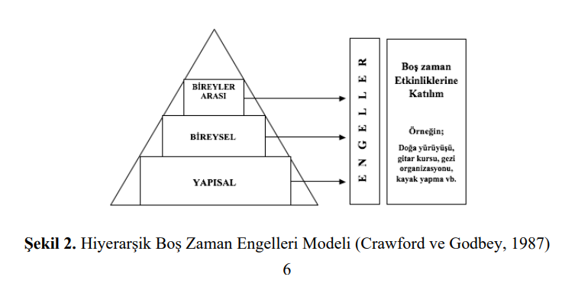
Hiyerarşik Boş Zaman Kısıtlar Teorisi

Slide 5
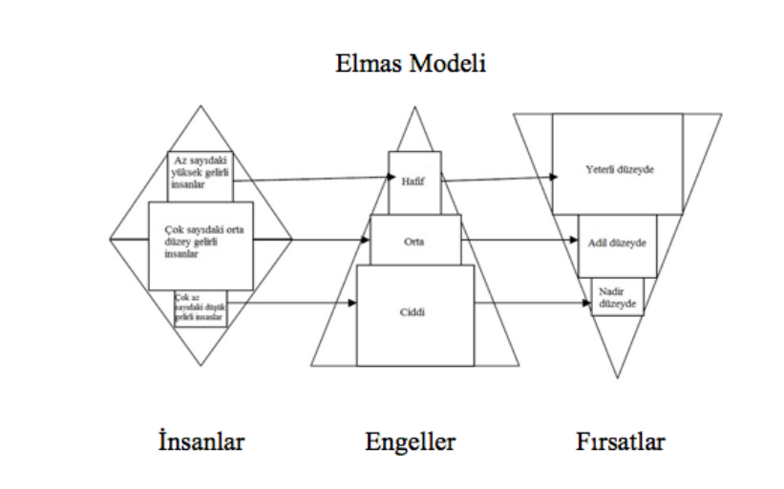
Hiyerarşik Boş Zaman Kısıtlar Teorisi

Slide 6
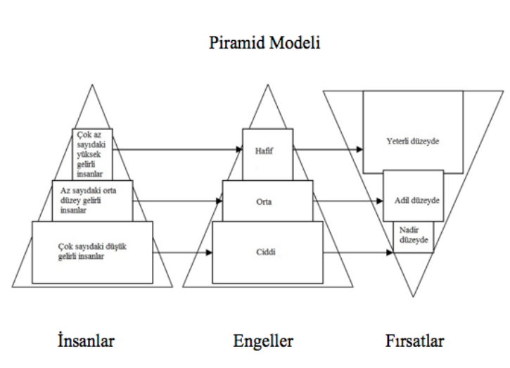
Hiyerarşik Boş Zaman Kısıtlar Teorisi

Slide 7
Öz Belirleme (Özerklik) Kuramı (Self-Determination Theory)
Öz belirleme teorisine göre, bireyin motivasyonla ilgili üç durumu vardır. Bunlar; motivasyonsuz olma hali; iç motivasyon ve dış motivasyondur. Bu haliyle birey motive eden faktörlerde iki grupta ele alınmıştır.
Bunlar; iç motivasyon içsel faktörler ile sağlanan ve dış motivasyon dışsal faktörlerle sağlanan motivasyondur. İçsel ve dışsal faktörlerin hangi sıklıkla uyaran olarak algılandığı, uyaranların sonucu oluşan rekreatif etkinliklere katılma durumu da motivasyonel farklılığa sebep olduğu için bu teorinin ilgilendiği durumdur.

Slide 8
Öz Belirleme (Özerklik) Kuramı (Self-Determination Theory)
Örneğin; fiziksel sağlığını korumak için jogging yapan birinin içsel motivasyonel amacı fiziksel zindeliğini korumak iken; bireyin bu etkinliği nerede, kime, hangi sıklıkla gerçekleştirdiği ise içsel faktörlerle ilgili olabileceği gibi daha çok dışsal faktörlerle ilgilidir.
Aynı şey müzik seven birisi için müzikle uğraşmak içsel bir motivasyon iken, tanınmış birisinin konser vermeye gelmesi hatta böyle bir konserin birçok bireyin müziğe başlamasına sebep olması dışsal bir motivasyondur (Ardahan, vd., 2016).

Slide 9
Bilişsel Değerlendirme Kuramı (Cognitive Evaluation Theory)
Bu kuram ÖBK’nın bir alt kuramı olarak ortaya konulmuştur. Bu alt kuram içsel motivasyondaki çeşitliliği açıklamayı hedeflemektedir (Deci & Ryan, 1985). Bilişsel değerlendirme kuramı, temel psikolojik ihtiyaçlar (özerklik, yeterlik ve ilişkili olma)kapsamında oluşmuştur.
Etkinlikte bulunan birey, sosyal olaylardan (geri bildirim, iletişim, ödül) etkilenmektedir ve bunun sonucunda meydana gelen yeterlik duygusu içsel motivasyonu artırmaktadır (Ryan & Deci, 2000a). Özerklik kuramının ana bileşenlerini temel ihtiyaçlar olan “yeterlik, özerklik ve ilişkili olma” kavramları oluşturmaktadır (Deci & Ryan,1985; Ryan & Deci, 2000a).

Slide 10
Bilişsel Değerlendirme Kuramı (Cognitive Evaluation Theory)
“Yeterlik”, en genel anlamıyla kişinin yaptığı bir işten doyum sağlayarak yeteneklerini özerklik kuramı kapsamında geliştirmesidir (Deci & Ryan, 1985; Levesque, Stanek &Zuehlke, 2004). Bir ihtiyaç olarak yeterlik, bireylerin üstesinden gelmesi gereken olayları kapasitelerini en yüksek düzeyde kullanarak aşmaları demektir. Kazanılan yeterliğin tekrar edilmesi o yeterliğin eskimesine ve ilginçliğini yitirmesine neden olmaktadır (Deci & Ryan,1985).

Slide 11
Bilişsel Değerlendirme Kuramı (Cognitive Evaluation Theory)
“Özerklik”, ÖBK bakış açısıyla en genel olarak kendi davranışlarını düzenleme (selfregulation) ve kendi kendini yönetmeye (self-governance) karşılık gelmektedir (Deci & Ryan,1987). ÖBK ile özerkliğe atfedilen kişisellik, bireyin davranışlarını kendi kendine onaylaması ve kendi seçimleri doğrultusunda davranışta bulunması ile ilgilidir (Ryan & Grolnick, 1986).

Slide 12
Bilişsel Değerlendirme Kuramı (Cognitive Evaluation Theory)
“İlişkili olma”, en genel anlamıyla bireyin hayatındaki önemli bulduğu kişilerle yakın ve bağlantılı olmasıdır (Reis ve ark., 2000). Diğer bir ifadeyle bağlantı sonucunda kendisini mevcut sosyal çevresine ait hissederek yaşaması olarak da tanımlanabilir (Kowal & Fortier,1999). İlişkili olma durumu, sosyalliği ve diğer bireylerle ilişki içerisinde olmanın önemini vurgulamaktadır.

Slide 13
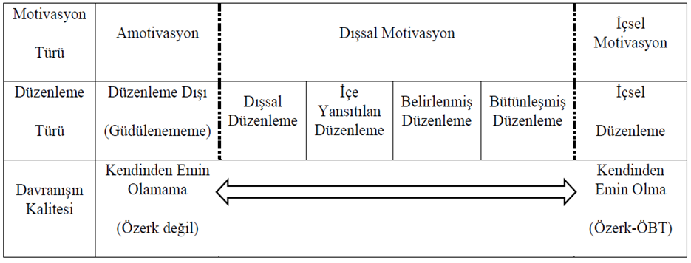
Organizmik Bütünleşme Kuramı (Organismic Integration Theory)

Slide 14
Organizmik Bütünleşme Kuramı (Organismic Integration Theory)
Tüm bu düzenleme türlerini tek bir örnek üzerinden açıklayacak olursak; Nihal isimli kahramanımızın hiçbir aktivite yapmıyor oluşu (amotivasyon) düzenleme dışı olarak nitelendirilmektedir. Nihal boş zamanlarında bir şey yapmak istememektedir.
Daha sonra piyano çalan babasının Nihal’i de piyano kursuna yollamak istemesi fakat Nihal’in bu aktiviteye karşı hiçbir ilgisi olmamasına rağmen babasının baskısı sonucu kursa başlaması dışsal düzenlemedir.
Kursa başladıktan belli bir süre sonra babasının baskısından ziyade kendi ilgisinin ortaya çıkması Nihal’in bu kursa olan katılımını içselleştirdiğine örnektir. Bu da içe yansıtılan düzenleme olarak karşımıza çıkmaktadır.

Slide 15
Organizmik Bütünleşme Kuramı (Organismic Integration Theory)
Nihal, ilerleyen haftalarda her ne kadar aşırı istekli görünmese de piyano çalmaya olan özerk eğiliminin artması ve kendine hedefler koyarak zor bir parçayı çalmaya uğraşması onun belirlenmiş düzenleme aşamasında olduğunu göstermektedir.
Kursun sonlarına doğru kendi yeteneklerinin farkına vararak bir takım özerk duygularla kursa katılım göstermesi ve piyano çalmayla kendi hayatını bütünleştirmesi aşaması bütünleşmiş düzenlemedir.
Nihal’in kurs bittikten sonra da büyük bir zevkle piyano çalması ve bunu tamamen kendini iyi hissettiği için yapması aşaması ise içsel düzenleme olarak karşımıza çıkmaktadır.

Slide 16
Neulinger’in Boş Zaman Paradigması
Neulinger (1974) 30 yılı aşkın bir zaman önce boş zaman ve çalışma kavramlarının karşıtlığı üzerinde durarak, boş zamanın özgürlüğü temsil eden bir yönü olduğu düşüncesinden doğan bir paradigmaya yer vermiştir. Neulinger bu paradigmada boş zaman davranışını açıklarken özellikle üzerine odaklandığı kavramların başına algılanan özgürlük ve algılanan baskıyı almıştır (Neulinger, 1981).
Boş zamanın en önemli kriterinin algılanan özgürlük şartı olduğunu belirtmiştir ve algılanan özgürlüğü bireyin kendi isteği ve seçimi ile yaptığı her şey olarak tanımlamıştır (Neulinger, 1974).

Slide 17
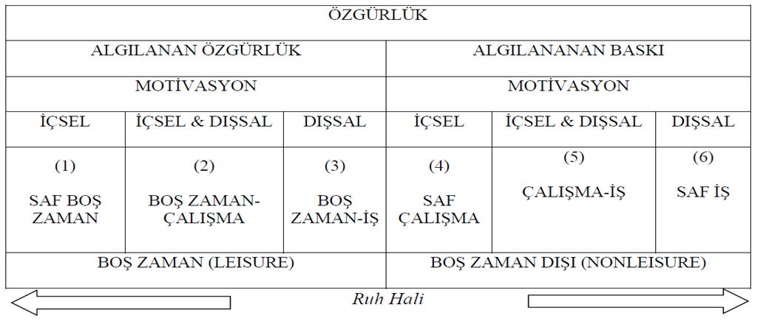
Neulinger’in Boş Zaman Paradigması

Slide 18
Neulinger’in Boş Zaman Paradigması
6. Saf İş: Kendi içinde ve dışında bir ödül ile değil, yalnızca ondan kaynaklanan bir kazançla gerçekleşir. Saf boş zamanın tam zıttıdır. Birey, iş yaşamını devam ettirmek için yapması gereken bir iş olarak görür ve maaş beklemekten memnun değildir. Bu ilk üç bölüm ise boş zaman dışı deneyimleri ile ilgilidir (Neulinger, 1981: 32).

Slide 19
Neulinger’in Boş Zaman Paradigması
5. Çalışma-İş: Baskı altında olan aynı zamanda hem içsel hem de dışsal motivasyon ile gerçekleşen eylemlerdir. Memnuniyet derecesi, içsel ve dışsal kazançların oranına göre değişkenlik göstermektedir. Ancak oluşan baskıya yönelik farkındalığı mevcuttur ve bu durum ne kadar tatmin edici olursa olsun, bu boş zaman dışı bir deneyimdir. Maddi kazancından ve yaptığı işten memnun olan bir akademisyen örneği bu başlık altında değerlendirilebilir (Neulinger, 1981: 32).

Slide 20
Neulinger’in Boş Zaman Paradigması
4. Saf Çalışma: Baskı altında olan fakat içsel motivasyon ile gerçekleşen eylemlerdir. Aslında boş zamanın beraberinde getirdiği tatmin hissine yakın duygular söz konusudur ancak önemli bir bileşen olan özgürlük hissinden yoksundur. Verilen ev ödevlerinin dışında araştırmalar yaparak kendi gelişimi için çabalayan öğrenci örneği bu başlık altında değerlendirilebilir (Neulinger, 1981: 32).

Slide 21
Neulinger’in Boş Zaman Paradigması
3. Boş Zaman-İş: Serbest bir şekilde katılımın olduğu ama tek motivasyon kaynağının dışsal güdümlemeler olduğu aktivite türleridir. Herhangi bir spor aktivitesini yaparken (jogging, pilates, fitness vb.) sadece kilo vermek, sağlıklı olmak ve aktivitenin diğer olumlu sonuçlarını elde etmeyi amaçlamak (Leitner & Leitner, 2012. s.7) ya da para kazanmak için kart oyunları oynamak (finansal gereksinim olmaksızın) bu başlık altında örnek olarak verilebilir (Neulinger, 1981: 32).

Slide 22
Neulinger’in Boş Zaman Paradigması
2. Boş Zaman-Çalışma: İçsel ve dışsal ödüllerin hâkim olduğu ve kişinin yine özgürce katılım sağladığı aktiviteleri içerir. Boş zaman hissi vardır. Etkinlik yalnızca kendi içinde değil sonucunda elde edilen kazanımlarıyla da tatmin edicidir (Neulinger, 1981: 31). Örneğin; kişinin egzersiz yapması içsel iyilik hislerini barındırmanın yanı sıra, fiziksel uygunluk parametrelerini geliştirmesi ve daha sağlıklı olmasını (dışsal) sağlaması (Leitner & Leitner,2012: 7) bu kategoriyi açıklayan bir örnek olarak verilebilir.).

Slide 23
Neulinger’in Boş Zaman Paradigması
1. Saf Boş Zaman: Bu sınıflama, bireyin sadece kendini iyi hissetme amacıyla özgürce katıldığı aktiviteleri içermektedir (Neulinger, 1981: 31). Tamamen içsel motivasyon ve özgürlük hakimdir. Dış etkenler ve sonuçlar düşünülmez. Örneğin, kişinin sadece kendini iyi hissetme amacıyla katıldığı orman yürüyüşü veya doğa kampı saf boş zaman başlığı altında değerlendirilir. Bu hislere kişinin ileride sağlıklı bir birey olmak için bu aktiviteyi yapma hissi de eklendiğinde artık bu etkinlik ikinci kategori olan “boş zaman-çalışma” başlığı altında değerlendirilir (Leitner & Leitner, 2012: 7).

Slide 24
Neulinger’in Boş Zaman Paradigması
Neulinger, insan medeniyetinin bir gün, boş zamana dayalı bir toplumu, teknoloji ve bilimin ortalama bir insanı geçim konusundaki endişelerden kurtardığı bir boş zaman toplumu bekleyebileceğine inanıyordu. Neulinger, bir "iş" kavramının artık akla yatkın olmadığı ve işin boş zaman odaklı olacağı bir dünya öngörüyordu.
Neulinger'in vizyonu, boş zaman dışı faaliyetlerin günümüzün minimal bir bölümünü oluşturduğu, işin anlamla ve zorlama olmaksızın, özgürce seçilen, kendini ödüllendiren ve içten motive edici bir şekilde gerçekleştirileceği bir toplumdu.

Slide 25
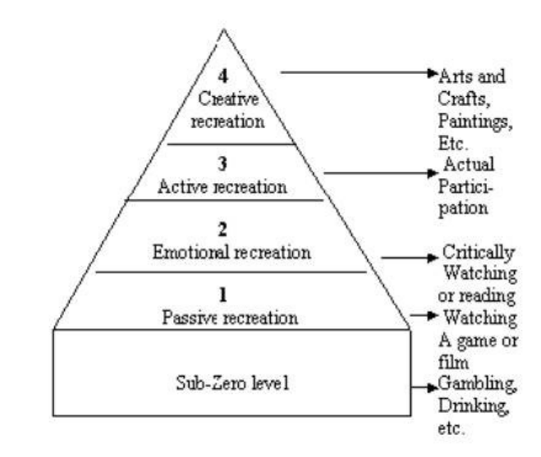
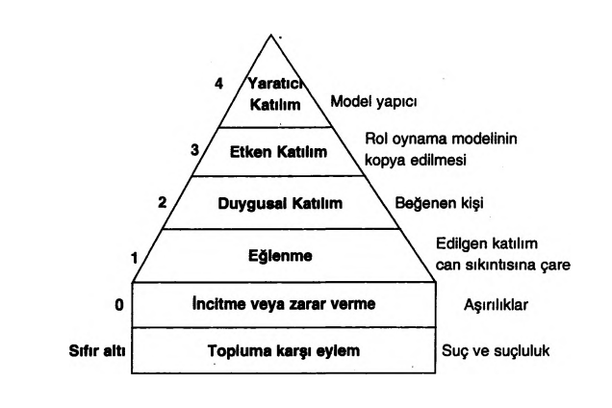
Nash’ın Boş Zaman Piramidi

Slide 26
Stebbins’in Kayıtsız ve Ciddi Boş Zaman Kuramı
1980’li yıllardan beri boş zaman üzerine çalışan Stebbins, kayıtsız-ciddi boş zaman ayrımını ortaya koymuş ve ciddi boş zamanını ‘‘özel bilgi, beceri ve deneyim gerektiren, oldukça önemli, ilginç ve tatmin edici olan amatör, hobi ya da gönüllü faaliyetler ile ilgili kariyer elde etmek amacıyla, seçilen etkinliğe sistematik bir şekilde katılım göstererek takip etmek için harcanan zaman dilimidir’’ şeklinde tanımlamıştır.
Bu nitelikleri taşımayan anlık ve içsel tatmin sağlayan hiç ya da çok az beceri gerektiren ve göreceli olarak kısa dönemli olan haz verici aktivitelerin gerçekleştirildiği boş zaman ise ‘‘kayıtsız boş zaman’’ olarak adını vermiştir.

Slide 27
Akış Kuramı
Akış kuramı, bir davranışın devamlılığı açık ve belirgin bir şekilde ortaya konmuş olan hedeflere, performansın bireyin kendi ya da başkaları tarafından anlık değerlendirilmesine ve bireyin kendi ya da başkaları tarafından anlık değerlendirilmesine ve bireyin aktivitenin zorluklarını aşabilme becerisine bağlıdır.
Bu noktadan hareketle, bireyin hedeflerin farkında olduğu, performansının takdir edildiği ve çeşitli zorlukları aşabildiği hissini yaşadığı takdirde boş zaman aktivitesine devam edeceği ve akışının sağlanacağı söylenebilir(Archibald, 2008).

Slide 28
Akış Kuramı
Bu durum dokuz ilgili faktörle açıklanmaktadır:
a. Zorluk-beceri dengesi, oyuncunun zorluğun üstesinden gelme yeteneği üzerine değerlendirmesi, oyuncunun optimal bir psikolojik durum bulmasına yol açar;
b. Aktivite-farkındalık birleşimi, görevlerin otomatik performansına atıfta bulunan ve müdahaleci düşüncelerin ortaya çıkmasını önleyerek oyun aktivitesinin daha akıcı bir şekilde gerçekleştirilmesine yol açan bir özellik;
c. Açık hedefler, bir görevin performansını artırmak için net hedeflere ihtiyaç duyulması;
d. Geribildirim, bir görevi yerine getirirken oyuncunun doğru yapıp yapmadığını bilmesi;
e. Odaklanmış dikkat, optimal zihinsel durumun temel bir özelliğidir;

Slide 29
Akış Kuramı
f. Kontrol duygusu, sporcunun yaptığı görev üzerinde kontrol algısı ve ustalığı;
g. Kendini aşma, sporcunun kişinin kendi yeteneği üzerinde endişe ve endişelerden kaçınma yeteneği, bu da sporcunun göreve karşı daha maceracı hissetmesine yardımcı olur;
h. Zaman algısının bozulması, daha az zaman algısı veya daha fazla zaman algısı, daha olumlu bir psikolojik tutum geliştirebilir ve görevin daha iyi performans göstermesine yol açabilir ve
i. Ototelik deneyim, görev için özel bir ihtiyaç duyulmaksızın gerçekleştirilen görevin ürettiği içsel tatmin.

Slide 30
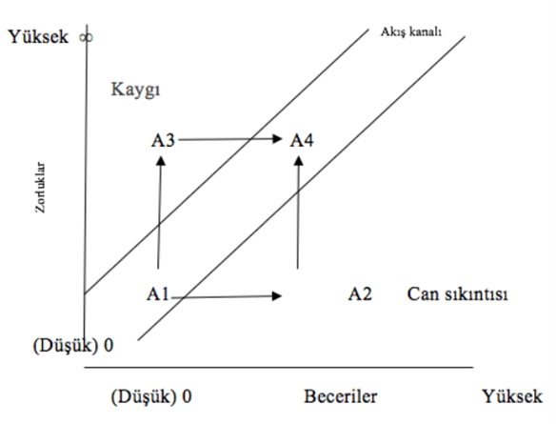
Akış Kuramı

Slide 31
Kaynakça
Archibald, K. (2008). Leisure Time and Human Happiness. Erişim Yeri: https://www.byui.edu/Documents/.../v8n2_Archibald.pdf Erişim tarihi: 23.04.2018.
Neulinger, J. (1974). Psychology of Leisure, (Çev: C. Thomas). Illinois: Springfield.
Neulinger, J. (1981). An Introduction to Leisure. Boston: Allyn and Bacon Inc.
Ryan, R. M. ve Deci, E. L. (2000). Intrinsic and extrinsic motivations: Classic definitions and new directions. Contemporary Educational Psychology, 25, 54-67.
Ardahan, F., Turgut, T., Kalkan, A. K. (2016). Her yönüyle rekreasyon.Ankara: Detay Yayıncılık.
Baudrillard, J. (1995). “Bir Tüketim Kuramı Üzerine” çev. O.Olcay Kural, Cogito, sayı 5 Güz.
Oskay, Ü. (1982). Çağdaş Fantazya, Popüler Kültür Açısından Bilim-Kurgu ve Korku Sineması. Ankara: Ayko Yayınları.
Rojeck, C. (1995). Decemtring Leisure. London. Sage Publication.
Veblen, T. (1995). Aylak Sınıf, çev.İ.User, İst: Marmara Üni. Yayını.
Lafargue, P.,"Tembellik Hakkı'ndan Seçmeler", Cogito, Sayı l2, l997
McClay, Wilfred M. (1998). “Fifty Years of ‘The Lonely Crowd’. (50th anniversary of publication of David Riesman’s book ‘The Lonely Crowd: A Study of the Changing American Character’) The Wilson Quarterly, Summer v22 n3.
Munusturlar, S., Kurnaz, B., Yavuz, G., Özcan, Ö., & Karaş, B. (2017). Boş Zaman Davranışını Açıklamaya Işık Tutan Kuramsal Yaklaşımlar. Ulusal Spor Bilimleri Dergisi, 1(1), 1-19.

